Slide 1
Codo a Codo inicial
Clase 14
Diccionarios

Slide 2
Les damos la bienvenida
Vamos a comenzar a grabar la clase

Slide 3
Clase 14
Proximo
Clase 13
Tuplas
Características
Creacion
Operaciones
Casos especiales
Diccionarios
Características
Creación
Iteración

Slide 4
diccionarios
Los diccionarios en Python son una estructura de datos que permite almacenar su contenido en forma de llave y valor.

Slide 5
Caracteristicas
No tienen un orden
Los elementos son pares, formados por clave y valor.
Las claves no pueden repetirse, deben ser únicas. Los valores pueden repetirse.
Los valores son heterogéneos (pudiendo ser otro diccionario)
Son mutables (Se pueden modificar los valores de los elementos)
No se pueden realizar rebanadas
Las claves se pueden comportar como “índice”, así podemos acceder a los valores usando los corchetes

Slide 6
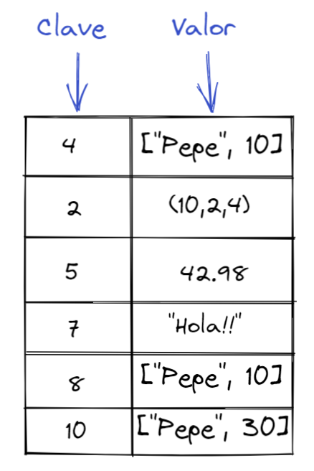
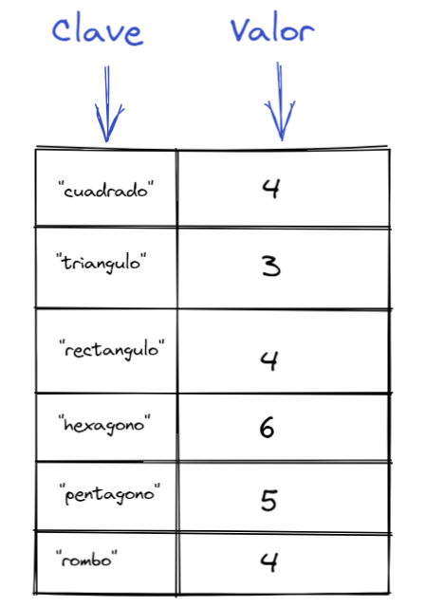
Caracteristicas

Slide 7
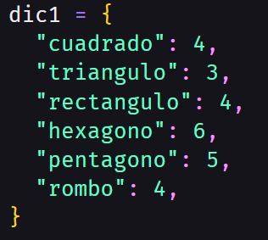
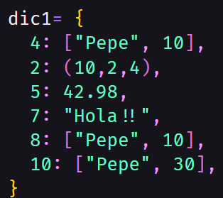
Como crear un diccionario
Un diccionario en Python es una colección de elementos, donde cada uno tiene una llave key y un valor value.
Los diccionarios se pueden crear con llaves {} separando con una coma cada par key: value.

Slide 8
Iterar un diccionario
Vamos a ver algunas formas de iterar un diccionario

Slide 9
Iterar un diccionario
Un diccionario lo podemos iterar ya que es una colección de elementos, y podemos realizarlo de 3 maneras:
Iteración por las claves
Iteración por los valores
Iteración por clave y valor a la vez

Slide 10


Iterar un diccionario
Para iterar por clave debemos usar el método keys() que nos devuelve una lista con todas las claves.
Para iterar por valor debemos usar el método values() que nos devuelve una lista con todas los valores.

Slide 11

Iterar por clave y valor
Para iterar por clave y valor debemos usar el método items() que nos devuelve una lista conformada por tuplas, estas ultimas son el par clave valor.

Slide 12
Operaciones
Vamos a ver algunas operaciones con diccionarios

Slide 13
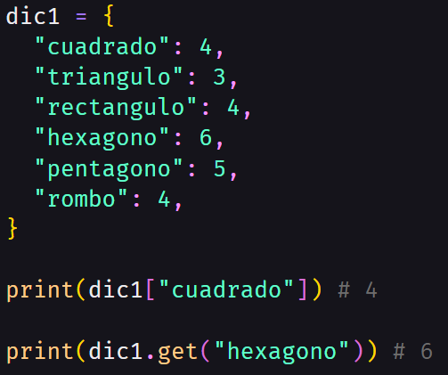
Obtener un valor
Para obtener un valor podemos realizarlo colocando la clave entre corchetes o usando el método get()

Slide 14
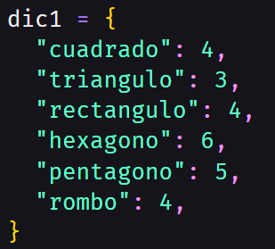


Modificar y Agregar
Para modificar un valor podemos realizarlo colocando la clave entre corchetes y le asignamos el nuevo valor, si la clave no existe lo agrega.
La clave “cuadrado” ya existe así que modificamos el valor
La clave “octagono” no existe así que agrega un valor nuevo con esa clave

Slide 15
Modificar y Agregar varios a la vez
Otra forma de agregar o modificar elementos en un diccionario es con el método update(dic) al cual le pasamos un diccionario.

Slide 16

Eliminar un elemento
Para eliminar un elemento lo realizamos con el método pop(clave), donde clave es la que queremos eliminar. Para vaciar el diccionario usamos el método clear.

Slide 17



Otras operaciones
len(dic) para conocer la cantidad de elementos
Pertenencia por clave clave in dic.keys()
Pertenencia por clave valor in dic.values()

Slide 18
No te olvides de dar el presente

Slide 19
Recordá:
Revisar la Cartelera de Novedades.
Hacer tus consultas en el Foro.
Todo en el Aula Virtual.

